Slide 1
Metodología para el Análisis Cuantitativo del Riesgo

Slide 2
Objetivos
EXPLICAR EL CONCEPTO DE RIESGO
EXPLICAR LA IMPORTANCIA DEL ANÁLISIS DE RIESGO COMO UNA HERRAMIENTA EN LA PREVENCIÓN DE INCIDENTES.
EXPLICAR UN MÉTODO PARA ANALIZAR CUANTITATIVAMENTE EL FACTOR DE RIESGO DE LAS OPERACIONES INDUSTRIALES.

Slide 3

DEFINICIÓN DE RIESGO
Consecuencia x Probabilidad
EL RIESGO PUEDE SER MODIFICADO POR LA FRECUENCIA DE LA EXPOSICIÓN Y EL IMPACTO SOBRE LAS OPERACIONES.

Slide 4


Tipos de Riesgos
RIESGOS ESPECULATIVOS
  PÉRDIDAS
  GANANCIAS
RIESGOS PUROS
  PÉRDIDAS
  NO PÉRDIDAS

Slide 5


SEGUROS
Manejo del Riesgo
Consecuencia
EVITAR
A
L
T
O
TRANSFERIR
SEGURIDAD
RETENER
CONTROLAR
Bajo
PROBABILIDAD

Slide 6

TRES REGLAS BÁSICAS:
NO ARRIESGUE MÁS DE LO QUE PUEDE PERDER.
NO ARRIESGUE MUCHO POR POCO.
CONSIDERE LAS PROBABILIDADES.

Slide 7
MANEJO DE LOS RIESGOS PUROS
PREVENCIÓN
  DISEÑO. REDISEÑO.
  SUBSTITUCIÓN
  CAMBIOS EN LOS PROCESOS DE TRABAJO
CONTROLES
  CONTROLES DE INGENIERÍA
  CONTROLES ADMINISTRATIVOS
  EQUIPO DE PROTECCIÓN
COMPENSACIÓN (ÚLTIMO RECURSO)
  DIFERENCIALES POR RIESGO.

Slide 8
Ciclo Preventivo Proactivo
IDENTIFICACIÓN
DE LOS FACTORES DE
RIESGOS LOS
RIESGOS, PELIGROS
Y MOLESTIAS EN
LOS PROCESOS DE
TRABAJO
Y SU ENTORNO
ANÁLISIS
DE LOS
HALLAZGOS
DISEÑO DE
CONTROLES
Análisis del Riesgo
ASIGNACIÓN
DE RECURSOS
ECONÒMICOS
HUMANOS
TÈCNICOS
LOGISTICOS
MEJORAMIENTO
CONTINUO
SEGUIMIENTO
IMPLEMENTACIÓN
Lack, 1996. Adaptado por Espino, 2001 y Salvatierra, 2004

Slide 9

TRES CONCEPTOS IMPORTANTES
EXCLUSIVIDAD
COLECTIVIDAD
JERARQUÍA

Slide 10
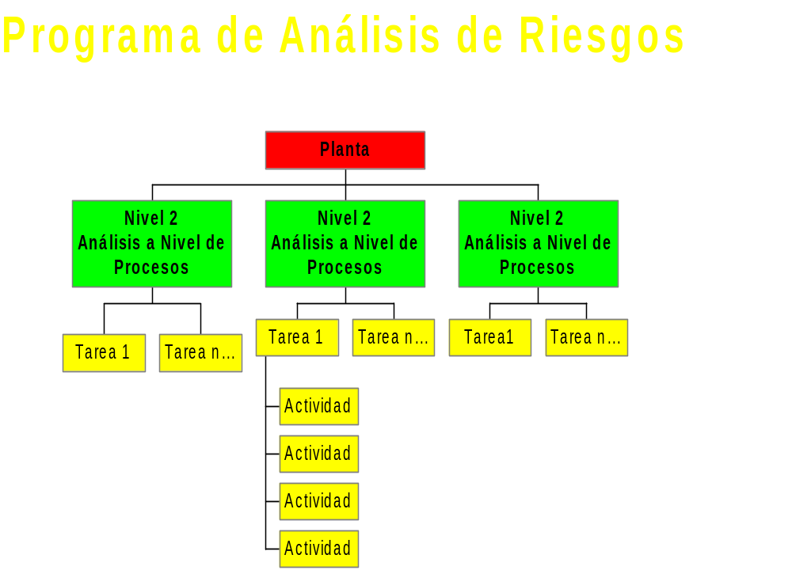
A. R.
ATS

Slide 11

Modelo de Producción Industrial
Medio Ambiente
P
r
o
d
u
c
t
o
Recurso
Humano
Proceso
Industrial
Materiales
Equipo
Desechos

Slide 12
Pasos:
Identificar actividades de riesgo.
Establecer categorías de actividades a evaluar (procesos, tareas, actividades).
Dividir las actividades en categorías
Elaborar un inventario de riesgos
Desarrollar y validar del modelo de análisis de riesgo
Aplicar el modelo para evaluar los riesgos

Slide 13
Metodología
El método propuesto es una combinación de varios métodos comúnmente utilizados para analizar riesgos. El marco teórico en el cual se fundamenta el sistema, es el utilizado por Det Norske Veritas (DNV). Sin embargo, la escala numérica fue modificada tomando como base los rangos propuestos en el método FINE usado por la Fundación MAPFRE y la OIT.

Slide 14
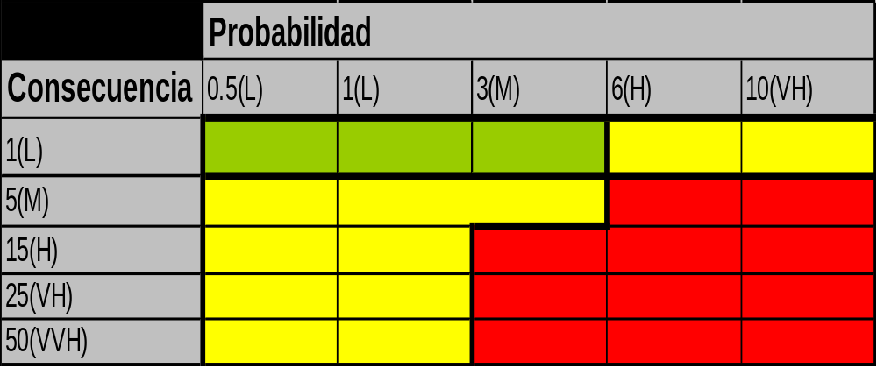
Matriz de Análisis (5 x 5)

Slide 15
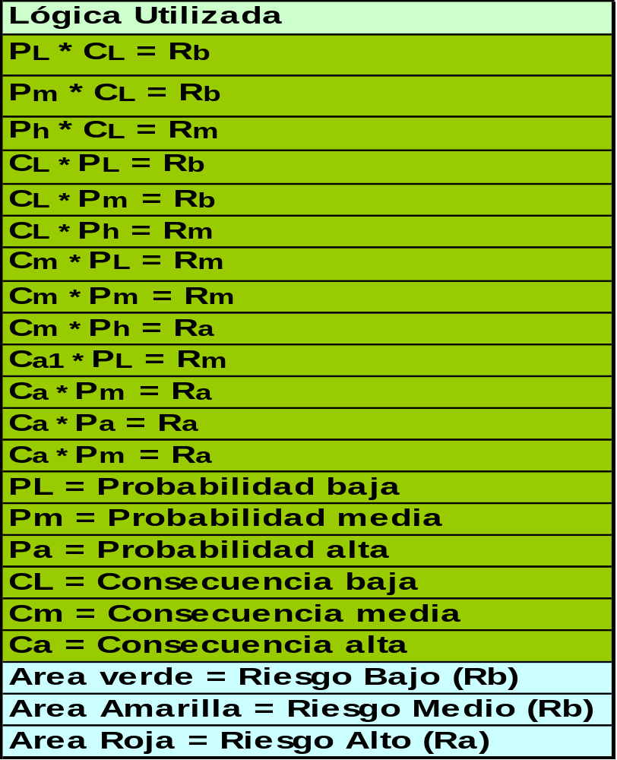
Lógica

Slide 16
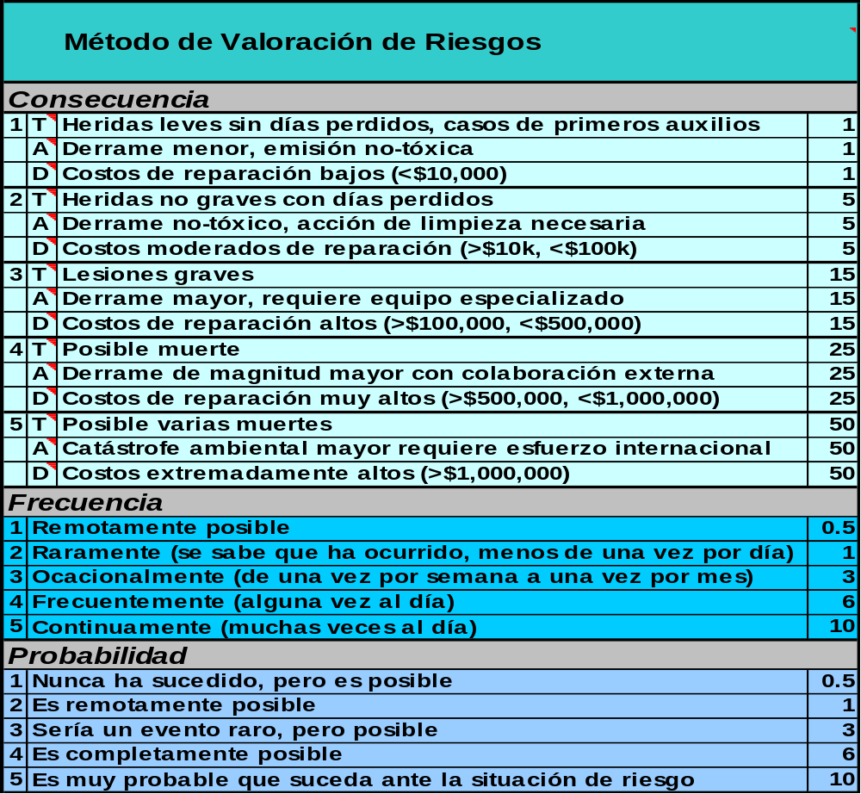

Slide 17
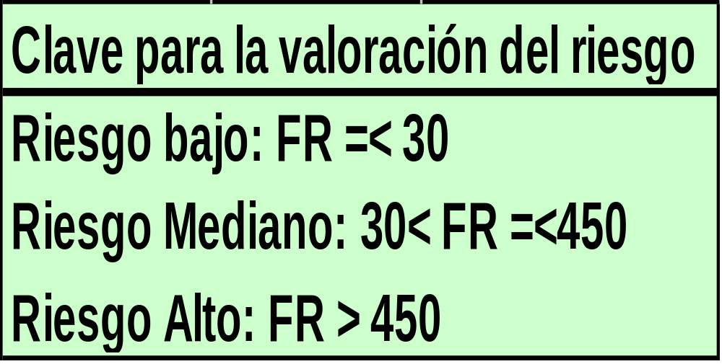

Slide 18
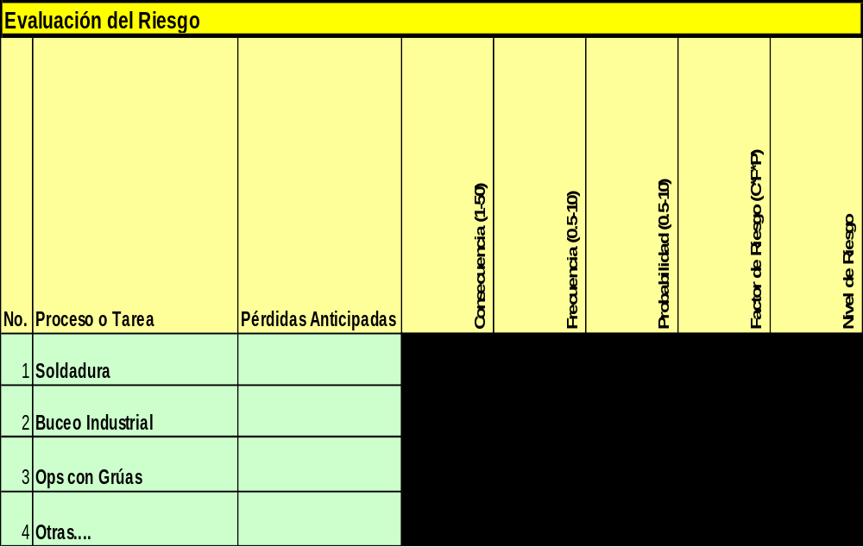

Slide 19
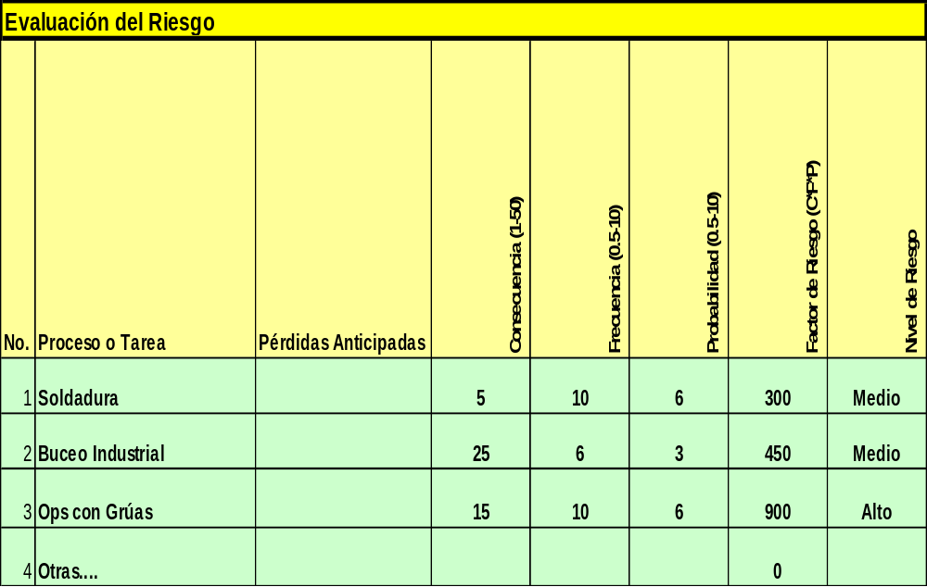

Slide 20
Qué hacemos con la información obtenida?
Elaboramos un inventario de riesgos en orden de prioridad por proceso.
En este punto el análisis terminó y hay que proceder a interpretar los resultados.
Hay que hacer un análisis de variabilidad para determinar las prioridades reales.

Slide 21
Qué hacemos con la información obtenida?
De la fase de interpretación obtenemos los procesos de mayor riesgo para proceder a repetir el análisis, desde el inicio, para las tareas del proceso.
Una vez identificados las tareas de mayor riesgo, procedemos a:
  Diseñar controles
  Asignar recursos
  Elaborar los ATS´s
  Elaborar los procedimientos de trabajo a partir de los ATS´s

Slide 22
Conclusiones
LA IDENTIFICACIÒN DE LOS FACTORES DE RIESGO, LOS RIESGOS Y LOS PELIGROS ASI COMO LAS MOLESTIAS Y EL ANÁLISIS DE RIESGO ES UNA HERRAMIENTA DE PREVENCIÓN VALIOSA.
NOS AYUDA A ELABORAR UN INVENTARIO DE TAREAS PARA ASIGNAR LOS RECURSOS EN BASE AL NIVEL DE RIESGO.
NOS AYUDA TAMBIÉN A IDENTIFICAR LAS TAREAS DE ALTO RIESGO Y LAS ÁREAS DONDE PUEDO TENER ACCIDENTES, ANTES DE QUE OCURRAN.

Slide 23
Conclusiones
LOS NÚMEROS OBTENIDOS DEL ANÁLISIS CUANTITATIVO DEL RIESGO DEBEN ANALIZARSE NUEVAMENTE A TRAVÉS DE UN ANÁLISIS DE VARIABILIDAD PARA DETERMINAR FINALMENTE LOS PROCESOS O TAREAS DE MAYOR RIESGO.
ES IMPORTANTE QUE ESTE SISTEMA SEA CONTINUO Y QUE SE DÉ SEGUIMIENTO A LOS CONTROLES.

